Slide 1
3-7 复合关系和关系的逆
一、复合关系
二、关系的逆运算
返回目录

Slide 2
一、复合关系
定义3-7.1 设R为X到Y的关系，S为从Y到Z的关系，则RºS称为R和S的复合关系，表示为
RºS={<x,z>|x∈X∧z∈Z∧(∃y)(y∈Y∧<x,y>∈R∧<y,z>∈S)}
从R和S，求RºS称为关系的合成运算
例 令R={<1,3>,<2,3>},S={<3,1>},则SºR =？，RºS=？
SºR={<3,3>}
RºS={<1,1>,<2,1>}

Slide 3
例：设R={<1,2>, <1,3>, <3,2>}, G={<2,1>, <3,4>} 则
RºG，GºR ，(RºG)ºR ，Rº(GºR) ， RºR，
GºGºG分别是
解：RºG={<1,1>,<3,1>,<1,4>}
GºR={<2,2>,<2,3>}
(RºG)ºR ={<1,1>,<3,1>,<1,4> } ºR
={<1,2>,<1,3>, <3,2>,<3,3> }
Rº(GºR) = Rº{<2,2>,<2,3>}
={<1,2>,<1,3>, <3,2>,<3,3> }
RºR={<1,2>}
RºRºR ={<1,2>} ºR =φ
º不符合交换律
º符合结合律
RºRºR记作为R⁽³⁾

Slide 4
复合关系不满足交换律
复合关系满足结合律。
若R是从X到Y的关系，S是从Y到Z的关系，P是从Z到W的关系，则Rº(SºP)=(RºS) ºP
特别地，Rº(RºR)=(RºR) ºR=RºRºR=R³
可推广至R^{n}

Slide 5
例2 设R1和R2是集合X={0，1，2，3}上的关系
  R1={<i,j>|j=i+1或j=½i}，
  R2={<i,j>|i=j+2}
求 R1ºR2，R1ºR1，R1ºR1ºR1
解：R1={<0,1>,<1,2>,<2,3>,<0,0>,<2,1>}，R2={<2,0>,<3,1>}
      R1ºR2={<1,0>，<2,1>}
      R1ºR1={<0,2>，<1,3>，<1,1>，<0,1>，<0,0>，<2,2>}
      R1ºR1ºR1={<0,3>，<0,1>，<1,2>，<0,2>，<0,0>,<2,3>,<2,1>}

Slide 6
复合关系RºS的矩阵表示
设R是从集合X={x₁,x₂,…,x_{m}}到集合Y={y₁,y₂,…,y_{n}}的关系，其对应的矩阵为M_{R}，S是从集合Y={y₁,y₂,…,y_{n}}到集合Z={z₁,z₂,…,z_{p}}的关系，其对应的矩阵为M_{S}，则M_{RºS}=M_{R}ºM_{S}。
即若R,S用关系矩阵表示时，可以通过矩阵乘法来
计算得到R ºS的关系矩阵。
注意 逻辑加，逻辑乘

Slide 7
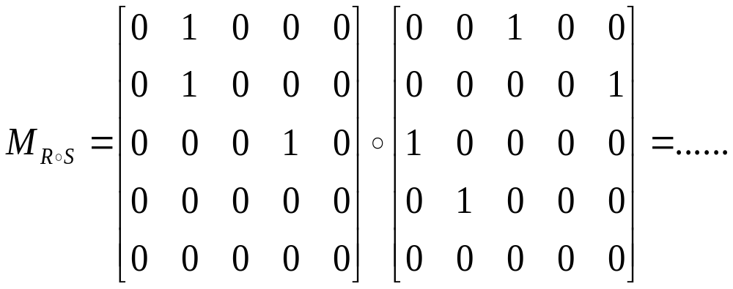
例3 给定集合A={1，2，3，4，5}，在集合A上定义两种关系º
R={<1,2>,<3,4>,<2,2>}, S={<4,2>,<2,5>,<3,1>,<1,3>},
求RºS的矩阵表示。

Slide 8
练：设A={1,2,3,4},R，S是A上二元关系，
R= {<1,2>,<2,1>,<2,2>, <3,3>,<4,4>} ,
S= {<2,1>,<2,3>,<3,2>, <3,4>,<4,3>} ，
求RºS的关系矩阵。

Slide 9
二、关系的逆运算
1、定义
定义3-7.2 设R为X到Y的二元关系，如将R中每一序偶的元素顺序互换，所得到的集合称为R的逆关系。记为R^{c}
形式化表示为 R^{c}={<y,x>|<x,y>∈R}
例 a) 在实数集上，关系“<”的逆关系为“>”。
b) 集合X={1，2，3，4}到Y={a,b,c}上的关系
R={<1,a>,<2,b>,<3,c>}其逆关系为
R^{c} =? (R^{c})^{c} =?

Slide 10
(R^{c})^{c}=R
R^{c}的关系图是将R的关系图中有向弧反向
R^{c}的关系矩阵是R关系矩阵的转置

Slide 11
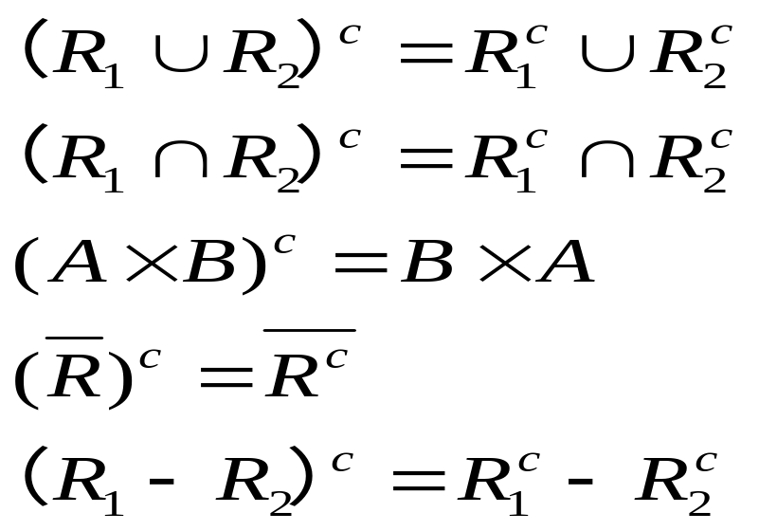
2、逆关系的性质
定理3-7.1 设R，R1和R2都是从A到B的二元关系，下式成立：
a)
b)
c)
d)
e)
证明:
(b) <x,y>∈(R₁∩R₂ )^{c}
<y,x>∈R₁∩R₂
<y,x>∈R₁∧<y,x>∈R₂
<x,y>∈R₁^{c}∧<x,y>∈R₂^{c}
<x,y>∈R₁^{c}∩R₂^{c}

Slide 12

定理3-7.2 设T为从X到Y的关系，S为从Y到Z的关系，证明
证明： <z,x>∈(T º S) ^{c}
⇔ <x,z>∈T º S
⇔ (∃y)(y∈Y∧<x,y>∈T ∧<y,z>∈S)
⇔ (∃y)(y∈Y∧<y,x>∈T ^{c} ∧<z,y>∈S ^{c})
⇔ <z,x>∈S ^{c} º T ^{c}

Slide 13
定理3-7.3 设R为X上的二元关系，则
a) R是对称的，当且仅当R=R^{c}
b) R是反对称的，当且仅当R∩R^{c} ⊆ Ix
证明：
假定R是对称的，
若<x,y>∈R ⇒ <y,x>∈R ⇔ <x,y>∈R^{c} 所以R ⊆ R^{c}
若<x,y> ∈R^{c}⇔ <y,x>∈R ⇒ <x,y>∈R
所以R^{c} ⊆ R，即R=R^{c}
反之，假定R=R^{c} ，因<x,y>∈R 则 <x,y>∈R^{c} 也即 <y,x>∈R，即R是对称的。

Slide 14
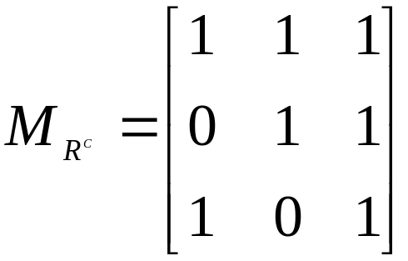
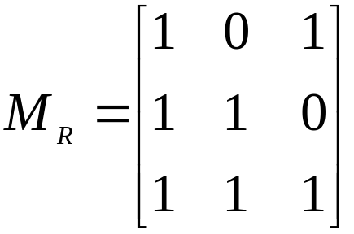
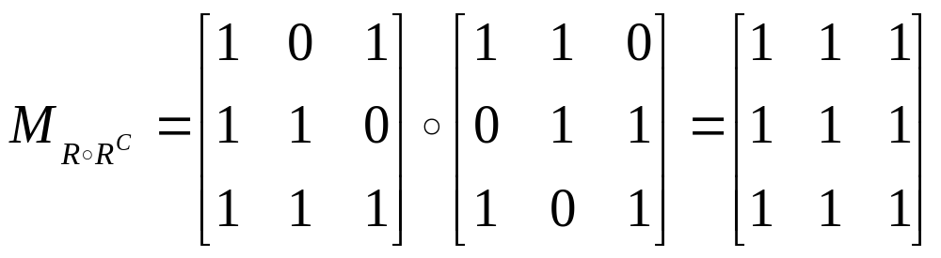
例4 给定集合X={a,b,c},R是X上的二元关系，R的关系矩阵如下，求R ^{c}和Rº R ^{c}的关系矩阵。
返回目录

Slide 15
3-8 关系的闭包运算
自反闭包
对称闭包
传递闭包
定义及其构造方法
返回目录

Slide 16

定义3-8.1 设R是X上的二元关系，如果有另一个关系R’ 满足：
a) R’ 是自反的（对称的，可传递的）
b) R’ R
c) 对于任何自反的（对称的，可传递的）关系R’’，如果有R’’ R，就有R’’ R’。则称关系R’ 为R的自反（对称，传递）闭包。记为 r(R)(s(R)，t(R))
R’’
R’自反
R

Slide 17
考虑在什么情况下，关系R的自反（对称，传递）闭包就是本身?

Slide 18
定理3-8.1 设R是X上的二元关系，那么
a) R是自反的，当且仅当r(R)=R
b) R是对称的，当且仅当s(R)=R
c) R是传递的，当且仅当t(R)=R
证明：
a) 设R是自反的，因R R，且任何包含R的自反关系R’’，
有R’’ R，故R就满足自反闭包的定义，即 r(R)=R。
反之，如果r(R)=R，由定义3-8.1 a), R是自反的。

Slide 19
例 A={1,2,3}, R={<1,1>,<1,2>,<3,2>,<2,3><3,3>}
不是自反的，如使其具有自反性质，应如何？
如何构造关系的自反闭包呢？

Slide 20



定理3-8.2 设R是集合X上的二元关系，则
r(R)=R∪I_{x}
证明：设R’= R∪Ix
(1)任意x∈X，因为有<x,x>∈ Ix ,所以R’在X上是自反的。
(2)因R , 即R’ R。
(3)若有自反关系R’’且R’’ R，有R’’ ，则R’’ = R’
所以 r(R)= R∪Ix

Slide 21


定理3-8.3 设R是集合X上的二元关系，则
s(R)=R ∪R^{c}
如何构造关系的传递闭包呢？
证明 设R’=R∪R^{c}
(1)任意x,y∈X，设<x,y>∈R’,因此有<x,y>∈R或<x,y>∈ R^{c},则<y,x>∈ R^{c} 或<y,x>∈ R 所以R’在X上是对称的。
(2)因R , 即R’ R。
(3)若有对称关系R’’且R’’ R，设<x,y>∈R’（R或R^{c}）， <x,y>∈R时，即<x,y>∈R’’, 当<x,y>∈ R^{c}时， <y,x>∈R， 则<y,x>∈R’’, 因为R’’具有对称性，则<x,y>∈R’’，故R’’ R’
所以 s(R)=

Slide 22
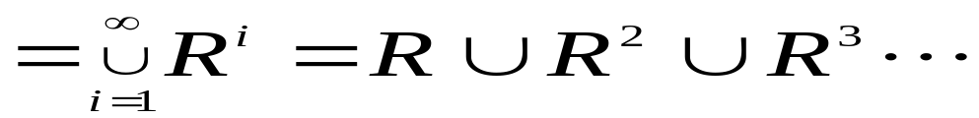
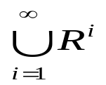
定理3-8.4 设R是集合X上的二元关系，则
t(R)
如何构造关系的传递闭包呢？
证明：a)先证 ⊆ t(R)（用归纳法）
(1)据传递闭包的定义得 R ⊆ t(R)
(2)假定n>1时，有R^{n} ⊆ t(R)。设<x,y>∈R^{n+1}
因 R^{n+1}=R^{n}ºR。故存在某个c∈X，使<x,c>∈R^{n}且<c,y>∈R,
故<x,c>∈t(R)，且<c,y>∈t(R)，又因t(R)是传递的，所以<x,y>∈t(R)
所以 R^{n+1} ⊆ t(R)。
故由上(1)(2)归纳得 ⊆ t(R)

Slide 23
b)再证 t(R) ⊆
设 <x,y>∈ ，<y,z>∈ ，则必存在整数s和t，使得<x,y>∈R^{s}，<y,z>∈R^{t}，便有<x,z>∈R^{s}ºR^{t} ⊆

Slide 24
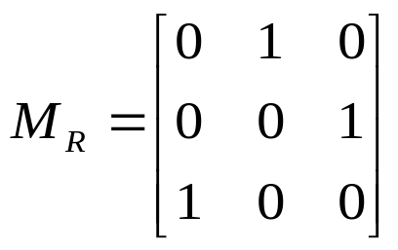
例1 设A={a,b,c},R是A上的二元关系，且给定R={<a,b>,<b,c>,<c,a>},求: r(R), s(R), t(R).
解：r(R)=R∪I_{A} ={<a,b>,<b,c>,<c,a>,<a,a>,<b,b>,<c,c>}
s(R)=R∪R^{c} ={<a,b>,<b,a>,<b,c>,<c,b>,<c,a>,<a,c>}
t(R)=?

Slide 25
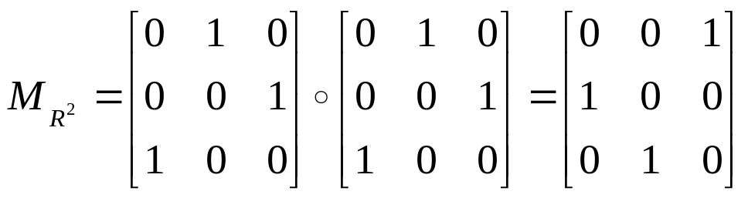
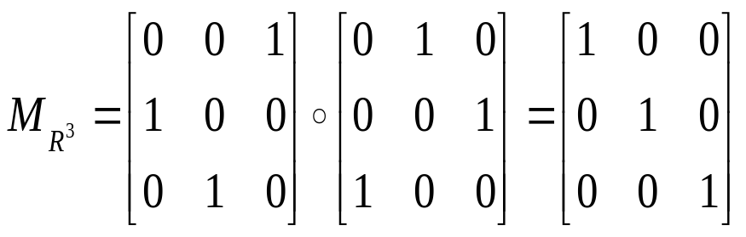
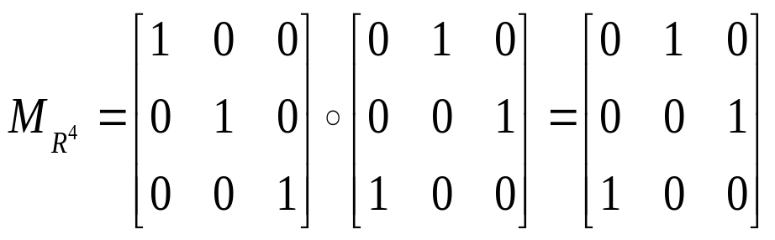
R⁴=R=R^{3n+1},R⁵=R⁴ºR=R²=R^{3n+2},R⁶=R⁵ºR=R³=R^{3n+3}
故t(R)=R ∪R² ∪R³ ∪…= R ∪R² ∪R³

Slide 26

当关系用关系矩阵表示时，相应闭包求法为：
(1)M_{r} =M+E
(2) M_{s} =M+M `
(3) M_{t}=M+M²+M³+…
其中M为R的关系矩阵，E是单位矩阵，M `是M的转置矩阵.

Slide 27
例如:设A={a,b,c,d},R={<a,b>, <b,a>, <b,c>, <c,d>, <d,b>},则
0 1 0 0 1 0 0 0 1 1 0 0
M_{r} =M+E= 1 0 1 0 + 0 1 0 0 = 1 1 1 0
0 0 0 1 0 0 1 0 0 0 1 1
0 1 0 0 0 0 0 1 0 1 0 1
0 1 0 0 0 1 0 0 0 1 0 0
M_{s}=M+M`= 1 0 1 0 + 1 0 0 1 = 1 0 1 1
0 0 0 1 0 1 0 0 0 1 0 1
0 1 0 0 0 0 1 0 0 1 1 0
1 1 1 1
M_{t}= M+M²+M³+… = 1 1 1 1
1 1 1 1
1 1 1 1

Slide 28
定理3-8.5 设X是含有n个元素的集合，R是X上的二元关系，则存在一个正整数k≤n,使得t(R)=R ∪R² ∪… ∪R^{k}
证明
(1)设有x_{i},x_{j}∈X,记t(R)=R⁺,
如果x_{i} R⁺ x_{j},成立，则存在整数p>0，使得x_{i} R^{p} x_{j}成立，
即存在序列e₁,e₂,…e_{p-1},有x_{i}R e₁, e₁ R e₂ … e_{p-1} R x_{j}
(2)设满足上述条件的最小p大于n
因|X|=n，即X中只有n个元素，而p>n，则在序列
e₁，e₂，……，e_{p-1}，x_{j} 中必至少存在两个相同的元素，
设 e_{t}=e_{q} (1≤t<q≤p)， 则序列可写为
x_{i}R e₁, e₁ R e₂, … e_{t-1} R e_{t} , e_{t} R e_{q+1},……,e_{p-1} R x_{j}
t个 （p-q）个
所以 x_{i} R^{k} x_{j}存在，其中k=t+p-q=p-(q-t) < p,与p是最小的假设矛盾，故p>n不成立。

Slide 29
请编程实现
计算关系传递闭包的warshall算法
（1） 置新矩阵A：=M；
（2） 置 i:=1;
（3） 对所有j如果A[j,i]=1,则对k=1,2,…,n 观察第i列
A[j,k]:=A[j,k]+A[ i,k] 第i行与第j行相加，结果作为第j行
（4） i加1;
（5） 如果i≤n,则转到（3），否则停止。

Slide 30
作业：请用C语言编写相应的程序段。
#define N 3
main()
{ int a[N][N]={{1,0,0},{0,1,0},{0,1,1}};
int i,j,k,s;
for(i=0;i<N;i++)
for(j=0;j<N;j++)
if (N[j][i])
for(k=0;k<N;k++)
{ a[j][k] +=a[i][k];
if (a[j][k] >1) a[j][k] =1;
}
}

Slide 31
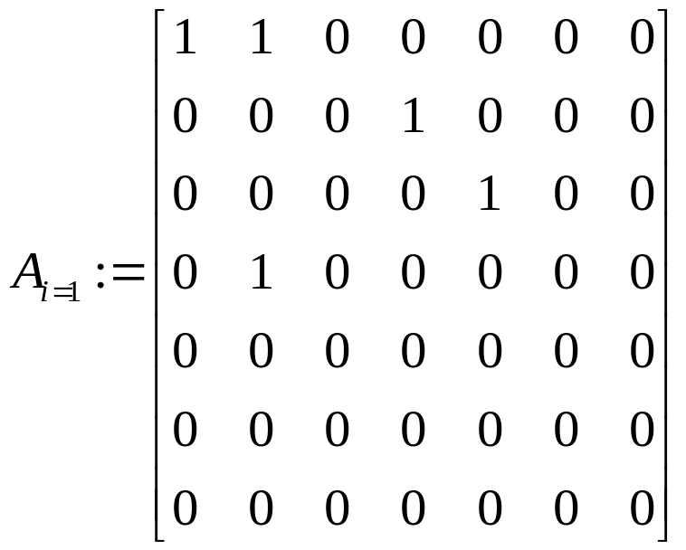
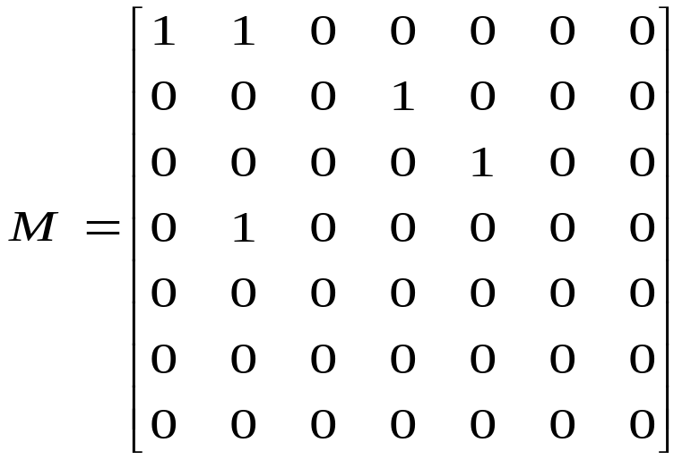
例3 已知，求t(R).
解：
（第1列中A[1，1]=1,第1行和第1行逻辑加，放第一行）

Slide 32
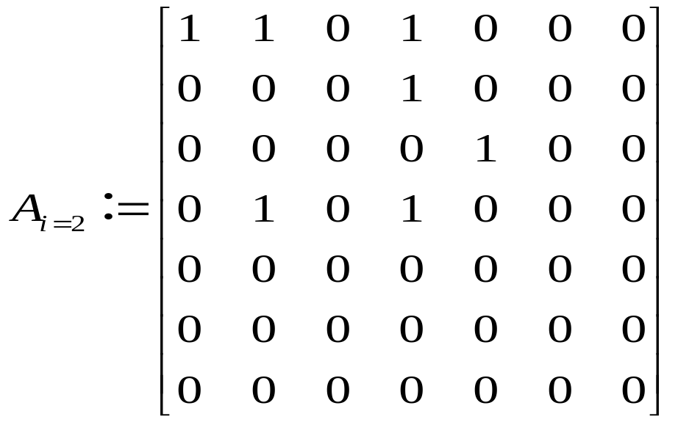
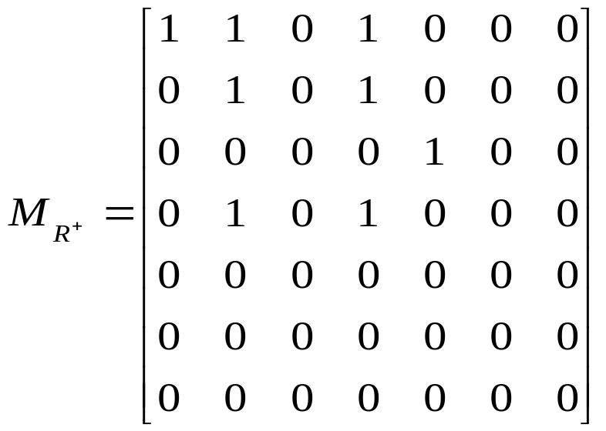
（第2列中A[1，2]=A[4，2]=1,第1行和第2行逻辑加，放第1行；第4行和第2行逻辑加，放第4行）
最后结果为：

Slide 33
作业： P104(1)，P110(6)，P113(1)，P119(6) P127(2)b)

